Slide 1

МОБІЛЬНИЙ РЯТУВАЛЬНИЙ ЦЕНТР
ШВИДКОГО РЕАГУВАННЯ
ДСНС УКРАЇНИ
ТЕМА: Укріплення аварійних конструкцій
Укріплення вікон (дверей)
(Window & Door Shore)
І частина
2025 рік
Відділ реагування на надзвичайні ситуації та координації міжнародних операцій

Slide 2

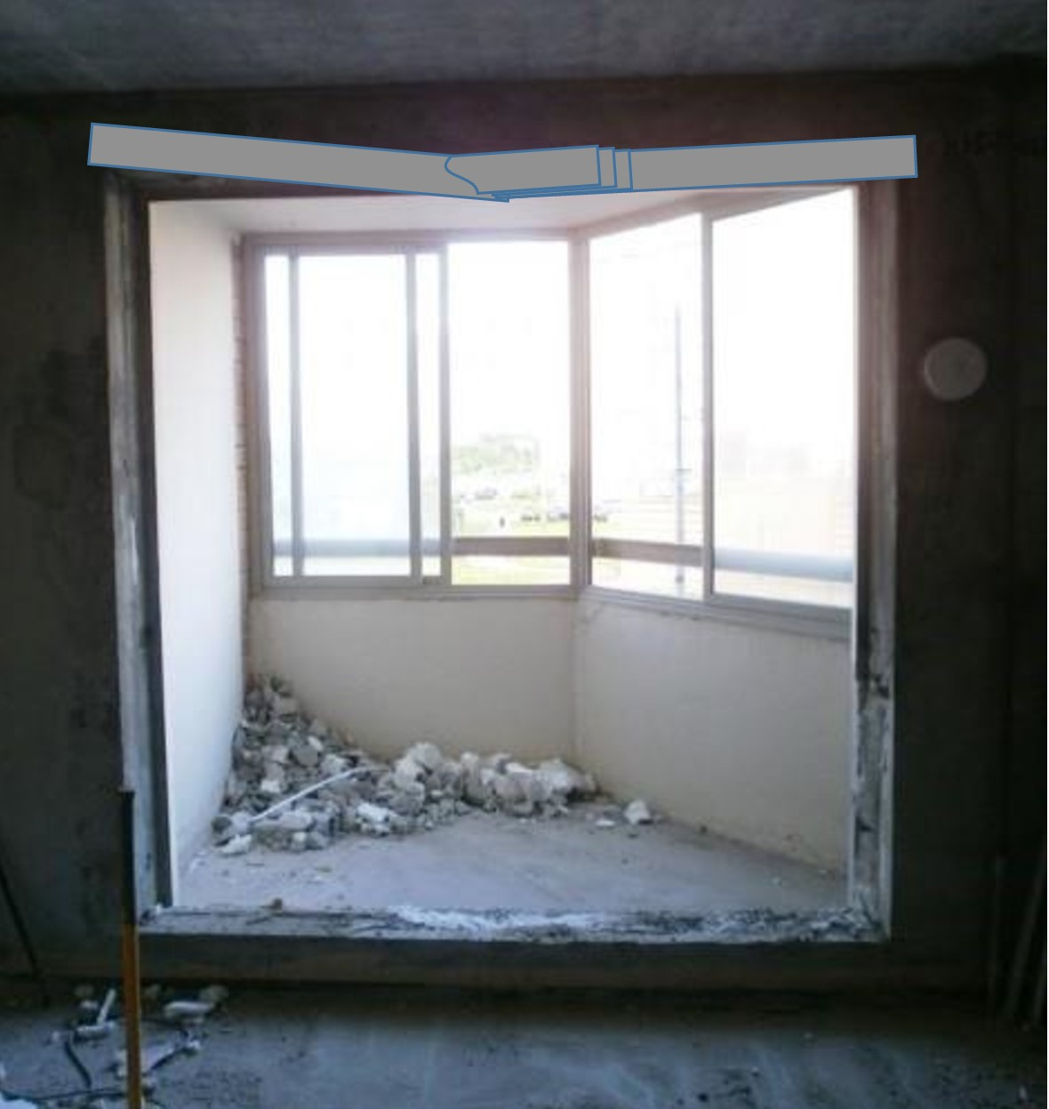
Укріплення вікон (дверей) з метою використання цього проходу рятувальниками
Застереження:
Жорстка конструкція виготовляється на безпечній відстані, а потім встановлюється та фіксується на необхідному місці
h
Покрокові заходи
вимірюється висота віконного (дверного) отвору h
b
вимірюється ширина віконного (дверного) отвору b

Slide 3
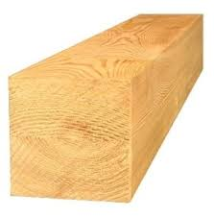
Укріплення вікон (дверей) з метою використання цього проходу рятувальниками
10
L₁
10
L
h
L₂
10
Покрокові заходи
Береться брус 10 х 10
10
Відрізається два бруска довжиною:
L₁ = b – 3 (4) см
b
Відрізається два бруска довжиною:
L₂ = h – 20 см – 3 (4) см

Slide 4
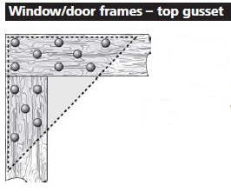
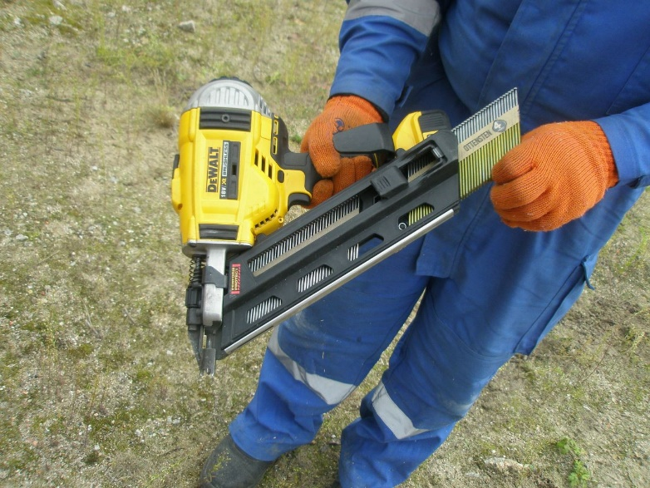
Укріплення вікон (дверей) з метою використання цього проходу рятувальниками
Triangle Gusset (фанера трикутної форми розміром
30 см x 30 см товщиною 2 см)
Електричний цвяхозабивач

Slide 5
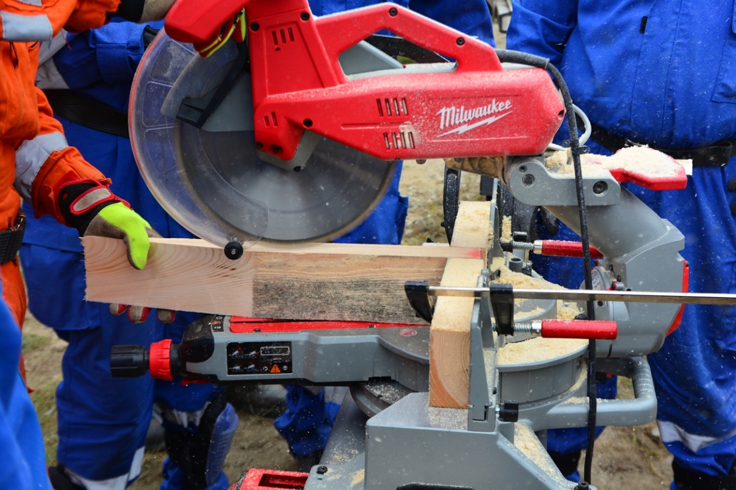
Укріплення вікон (дверей) з метою використання цього проходу рятувальниками
Виготовлення клинів
b
h
L
Розміри клинів:
довжина L = 30 см, висота h – 5 см ширина b 10 см
довжина L = 45 см, висота h – 10 см ширина b 10 см

Slide 6
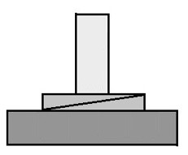

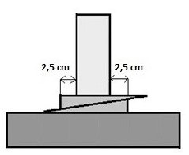
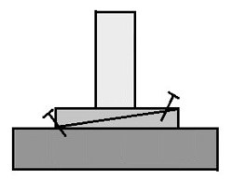
Укріплення вікон (дверей) з метою використання цього проходу рятувальниками

Slide 7

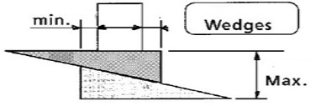
Укріплення вікон (дверей) з метою використання цього проходу рятувальниками

Slide 8
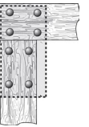
Укріплення вікон (дверей) з метою використання цього проходу рятувальниками
Варіант укріплення вікон (дверей) за допомогою
фанери прямокутної форми
Half Gusset (фанера розміром 15 см x 30 см товщиною 2 см )

Slide 9
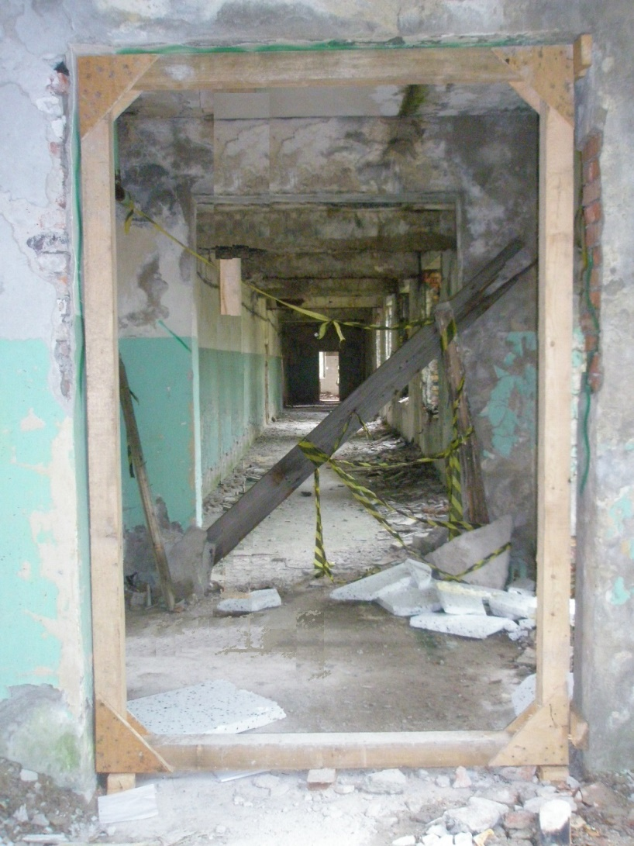
Укріплення вікон (дверей) з метою використання цього проходу рятувальниками

Slide 10
Орієнтовний час збирання та встановлення
укріплення вікон (дверей) з метою використання цього проходу рятувальниками
Орієнтовний час збирання та встановлення укріплення (конструкції) розрахунком із 6 осіб, що пройшли спільну підготовку з укріплення будівельних конструкцій.
Орієнтовний час визначено за умови, що пиломатеріали, інструмент, та все необхідне обладнання готові і в наявності, включаючи стіл для різки пиломатеріалів на відносно відкритому майданчику.
Тип укріплення | Час збирання | Час встановлення
Prefab Window Shore Збірне укріплення вікна | 5-8 хв | 1 хв
В цей час не враховується час на перенесення елементів конструкції від місця виготовлення до місця встановлення

Slide 11

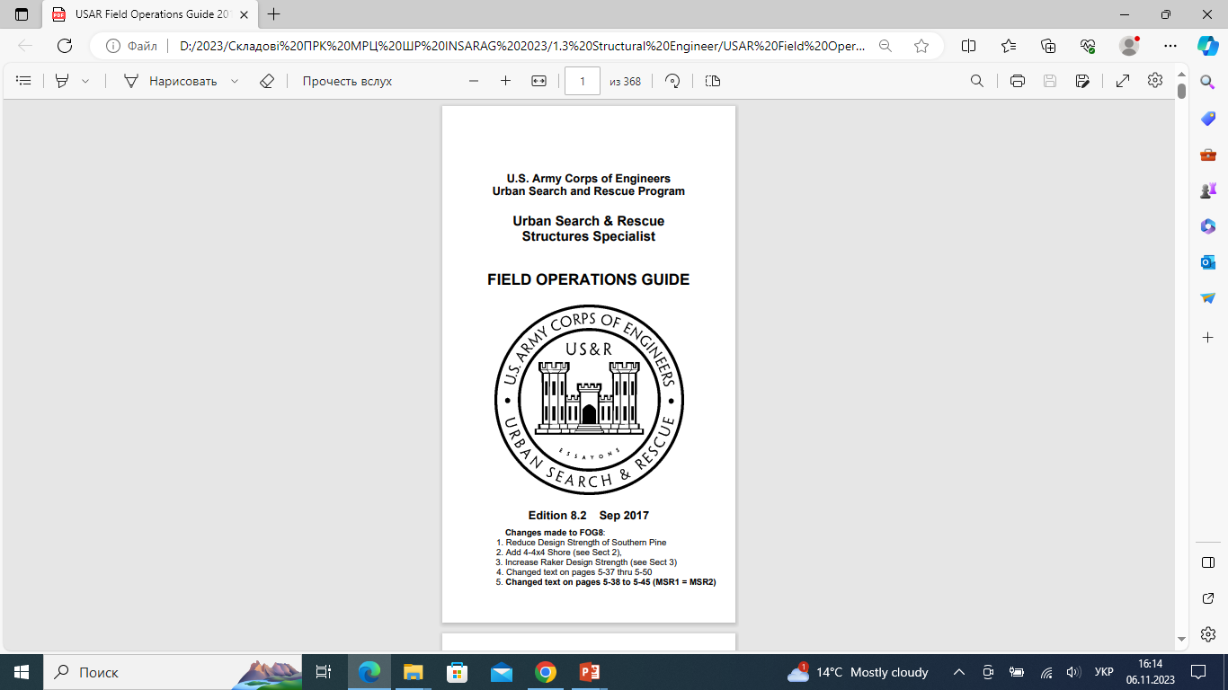
Британська імперська та американська системи вимірювання використовуються в Керівних документах з питань укріплення аварійних конструкцій
(Shoring Operation Guide, Field Operation Guide, USAR operations)
При проведенні пошуково-рятувальних операцій в умовах міста за системою ООН INSARAG , зокрема для укріплення аварійних конструкцій, використовуються керівні документи, де розміри цвяхів на схемах аварійних укріплень позначені за британською імперською та американською системами вимірювання.
З питань безпеки дуже важливо не допустити помилки при влаштуванні укріплення аварійних споруд, елементів пошкоджених будівельних конструкцій.
Розміри цвяхів мають такі позначення: цвях 2d дорівнює 1 дюйму (2,54 см), цвях 3d дорівнює 1,25 дюйма, цвях 4d дорівнює 1,5 дюйма.

Slide 12
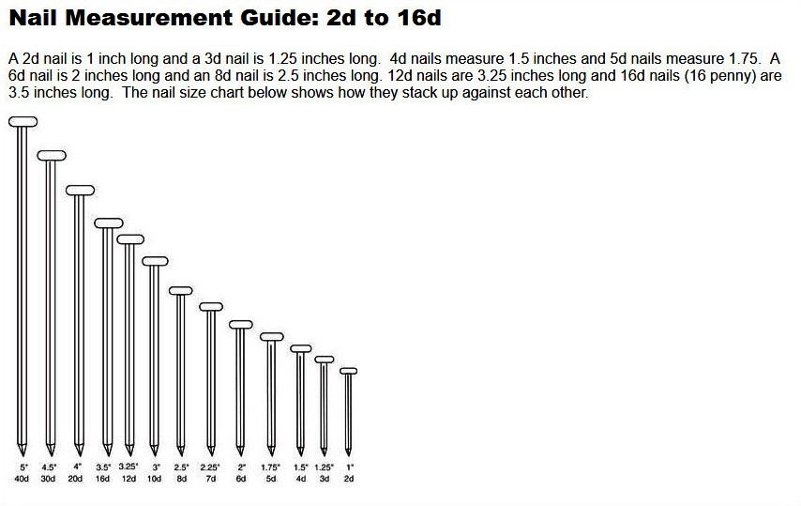
Посібник для вимірювання цвяхів
Розмір цвяха |  | Дюйм дорівнює, см |  | Кількість дюймів |  | Розмір цвяха в сантиметрах
2d | ꓿ | 2,54 | х | 1 | ꓿ | 2,540
3d | ꓿ | 2,54 | х | 1,25 | ꓿ | 3,175
4d | ꓿ | 2,54 | х | 1,5 | ꓿ | 3,810
5d | ꓿ | 2,54 | х | 1,75 | ꓿ | 4,445
6d | ꓿ | 2,54 | х | 2 | ꓿ | 5,080
7d | ꓿ | 2,54 | х | 2,25 | ꓿ | 5,715
8d | ꓿ | 2,54 | х | 2,5 | ꓿ | 6,350
10d | ꓿ | 2,54 | х | 3 | ꓿ | 7,620
12d | ꓿ | 2,54 | х | 3,25 | ꓿ | 8,255
16d | ꓿ | 2,54 | х | 3,5 | ꓿ | 8,890
20d | ꓿ | 2,54 | х | 4 | ꓿ | 10,160
30d | ꓿ | 2,54 | х | 4,5 | ꓿ | 11,430
40d | ꓿ | 2,54 | х | 5 | ꓿ | 12,700

Slide 13



ДЯКУЮ ЗА УВАГУ
вул. Вишгородська, 150,
м. Київ, 04114, Україна


+380 44 22 33 966 (24/7)
@ mrcshr@dsns.gov.ua

